Slide 1
«Музей кукол»

Slide 2
ПАСПОРТ МУЗЕЯ «Музей кукол» Модератор: воспитатель высшей категории Шагаева С.А. Участник проекта : воспитатель высшей категории Авдеева Н.А.

Slide 3
Актуальность
Россия – всегда была и остается многонациональной страной.
Мы воспитываем наших детей жить в мире и согласии с народами разных национальностей.
Данный проект позволит познакомить дошкольников с основами музейной культуры, правилами поведения в музее, с национальными костюмами разных народов, а также приобщить детей к человеческим ценностям через различные виды деятельности.

Slide 4
Цель:
*Создание условий для нравственно-патриотического воспитания, совместного процесса освоения педагогами, родителями и детьми отечественной культуры. *Расширения представлений у дошкольников о жизни и быте различных народов населяющих планету.
* Формирование познавательных интересов дошкольников путем использования различных видов наглядности.

Slide 5
Задачи: *Формирование основ национального самосознания и любви к Отечеству, толерантности, уважения и дружбы между людьми разных народов и национальностей; * Воспитание нравственно – патриотических чувств у старших дошкольников; * Познакомить детей с костюмами разных народов и национальностей; * Развивать связную речь детей, обогатить её новыми словами и выражениями; развивать творческие способности, воображение; * Расширение кругозора детей с помощью информационной и экскурсионной деятельности; * Способствовать воспитанию у дошкольников основ музейной культуры; расширять их кругозор, открывать возможности для самостоятельной познавательной, исследовательской и творческой деятельности; * Привлечение родителей к культурно-досуговой деятельности детского сада

Slide 6
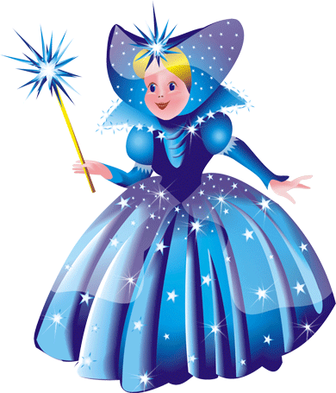
Профиль музея: познавательный. Возраст: дети 5-7 лет Участники: - воспитанники ДОУ - родители - педагоги

Slide 7
В основу решения этих задач положены следующие принципы:
Принцип учёта возрастных особенностей дошкольников;
Принцип опоры на интересы ребёнка;
Принцип осуществления взаимодействия воспитателя с детьми при руководящей роли взрослого;
Принцип наглядности;
Принцип последовательности;
Принцип сотрудничества и взаимоуважения.

Slide 8
Методы
Демонстрации экспонатов
Экскурсии
Беседы
Дидактические игры
Подвижные игры
Изобразительная деятельность и ручной труд
Чтение художественной литературы

Slide 9
Формы деятельности:
- фондовая;
- поисковая;
- научная;
- экспозиционная;
- познавательная.

Slide 10
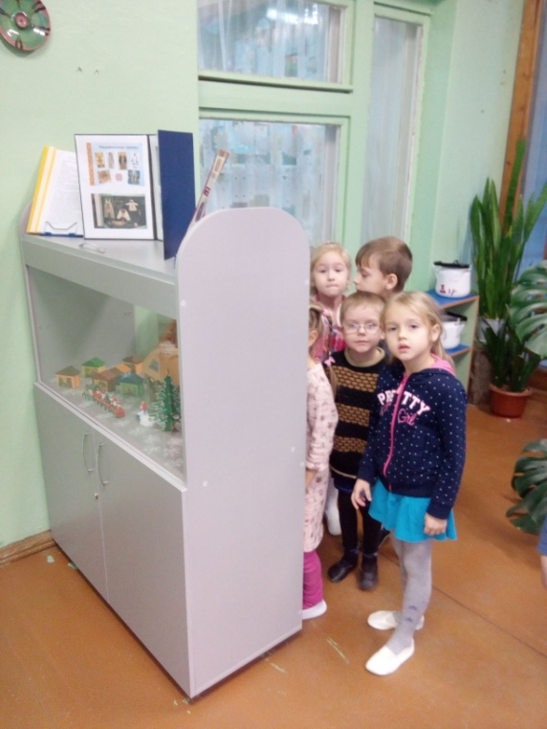
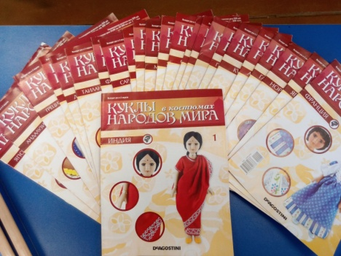
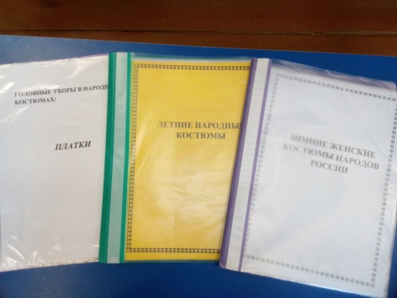
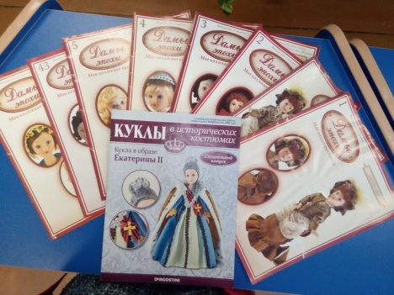
ПЕРСПЕКТИВНОЕ ПЛАНИРОВАНИЕ РАБОТЫ МУЗЕЯ
1. Экскурсии, просветительская работа.
2. Театрализованные досуги.
3. Мастер-классы, семинары.
4. Обмен опытом.
5. Работа с родителями.
6. Пополнение музея экспонатами.
7. Составление альбома участников создания мини-музея и каталога экспонатов.
8.Подбор художественной литературы, детских художественных фильмов, научно-познавательных фильмов; 9.Проведение на базе мини-музея экскурсий и использование его коллекций на занятиях по разным видам деятельности.

Slide 11
ПЛАН РАБОТЫ ПО СОЗДАНИЮ МИНИ-МУЗЕЯ
№ | Этап | Содержание работы | Сроки реализации | Ожидаемый результат
1. | Подготовительный этап | Педсовет. Родительские собрания. Анкетирование. | Март 2018 г. | 1. Определение темы и названия музея. 2. Выбор места для размещения. 3. Выбор инициативной группы.
2. | Практический этап | Сбор и изготовление экспонатов. Оформление выставки. Индивидуальная работа с детьми (подготовка экскурсоводов). | В течение года. Июнь 2019 г. Октябрь-ноябрь 2019 г. | Создание мини-музея
3. | Подведение итогов | Заседание инициативной группы. Экскурсии в мини-музей | Сентябрь 2019 г. Май 2020 г. В течении года. | Дети подготовительной группы.

Slide 12
Перспективное планирование
Месяц | Тема
Сентябрь | «В гости к кукле в зимнем костюме Московской губернии»
Октябрь | «В гости к кукле в праздничном костюме Смоленской губернии»
Ноябрь | «В гости к кукле в карельском зимнем костюме»
Декабрь | « В гости к кукле в татарском свадебном костюме»
Январь | «В гости к кукле в марийском праздничном костюме»
Февраль | « В гости к кукле в якутском женском костюме»
Март | «В гости к кукле в литовском костюме»
Апрель | «В гости к кукле в грузинском костюме»
Май | «В гости к кукле в узбекском летнем костюме»

Slide 13
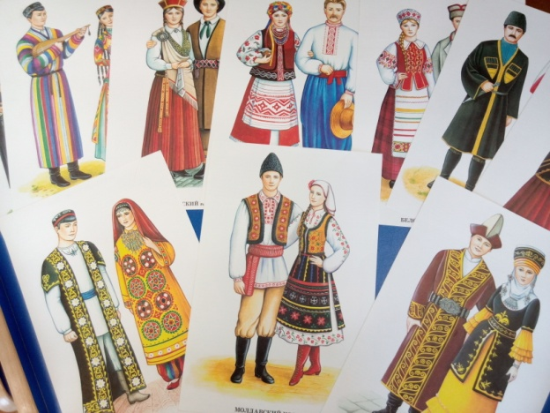
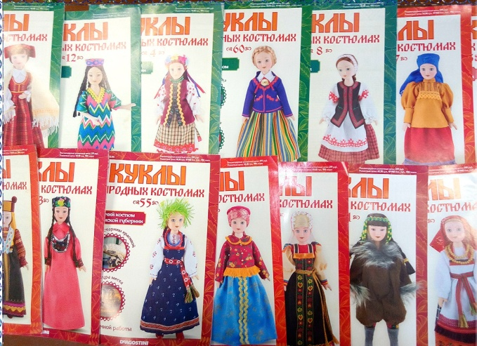
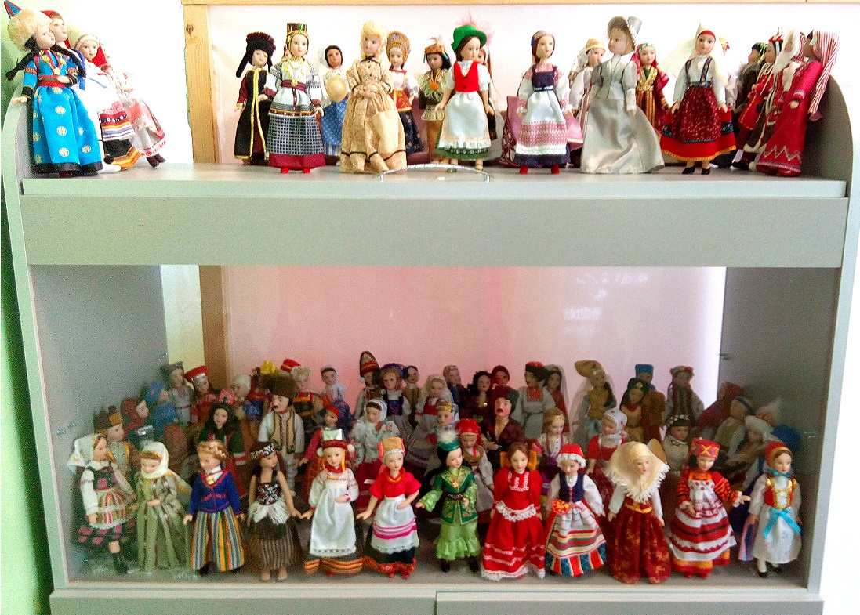
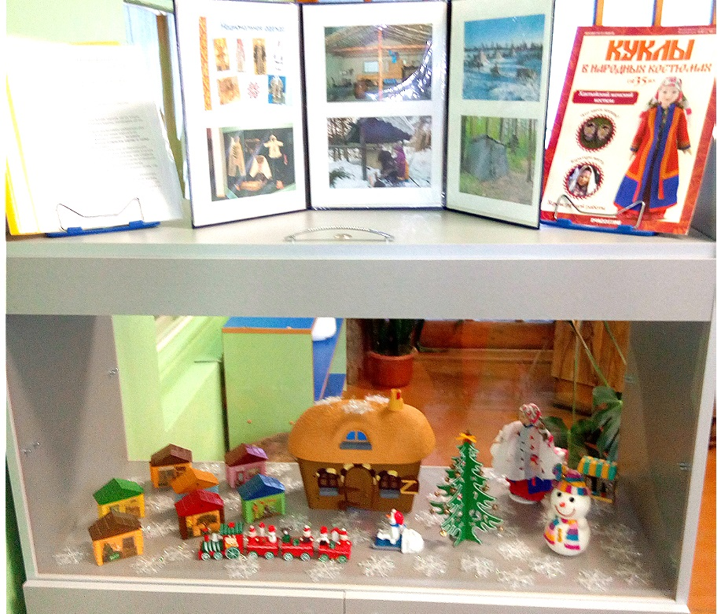
Оформление музея:

Slide 14
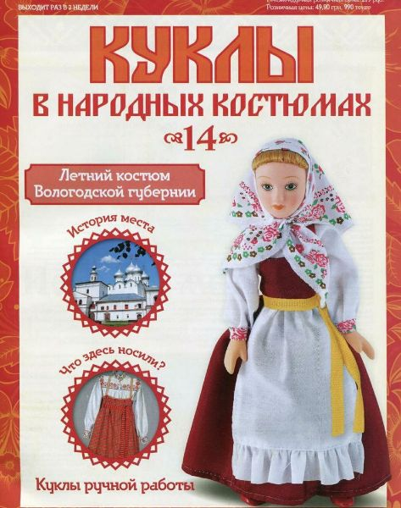
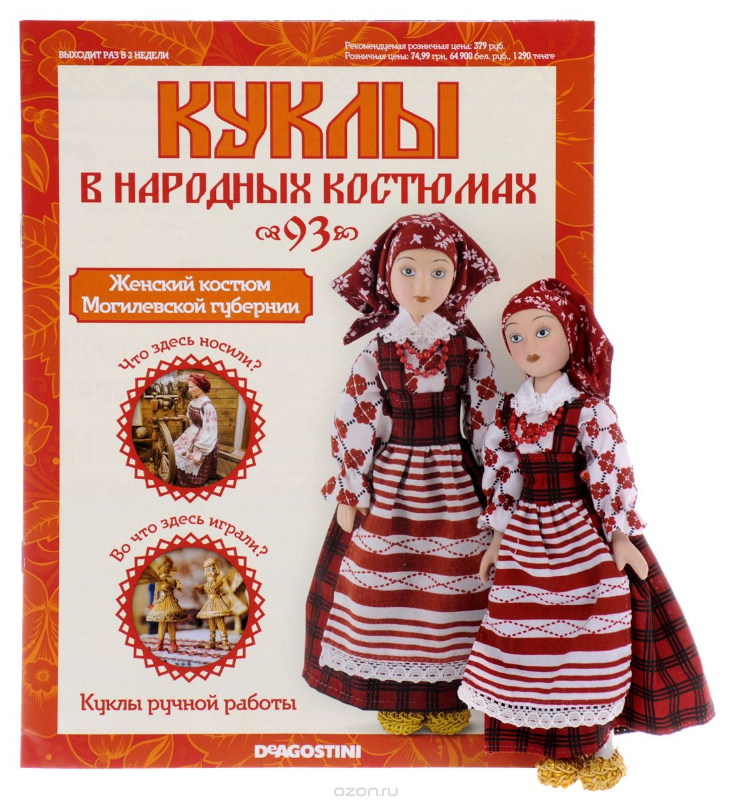

Slide 15
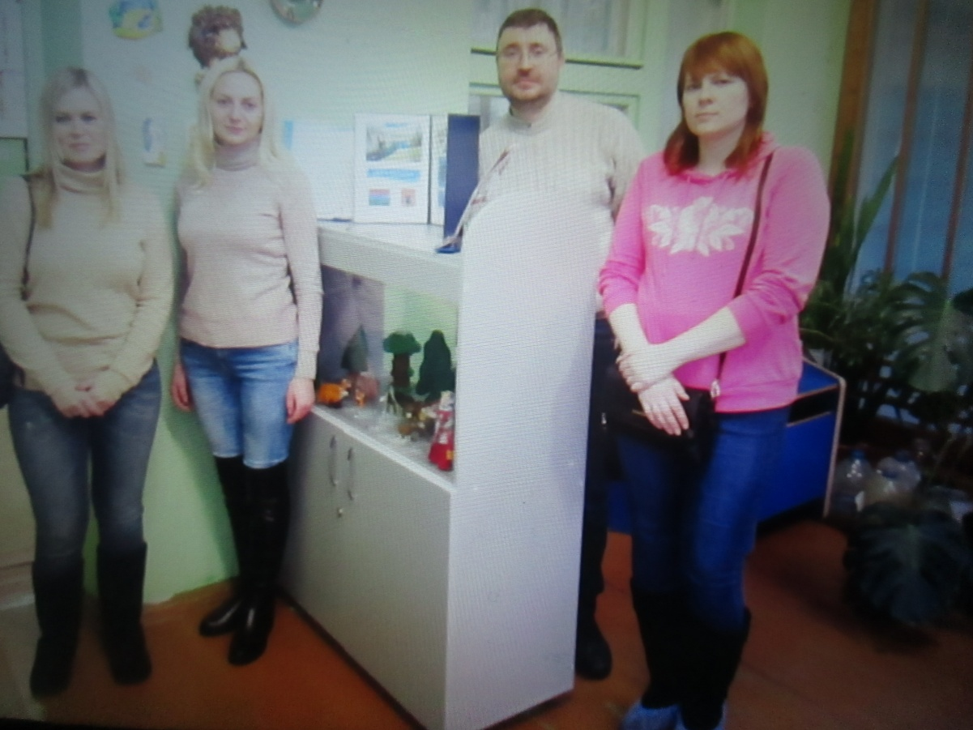
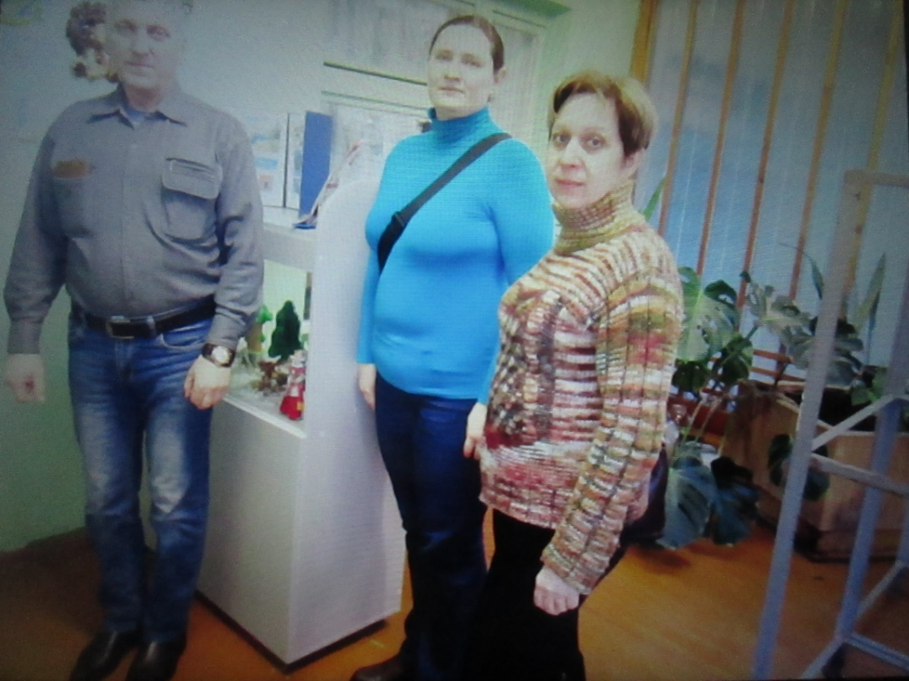

Slide 16
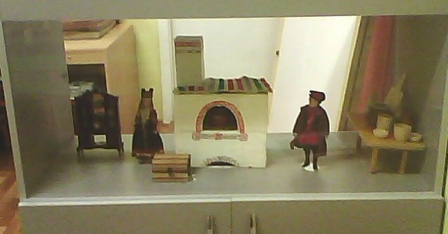

Slide 17
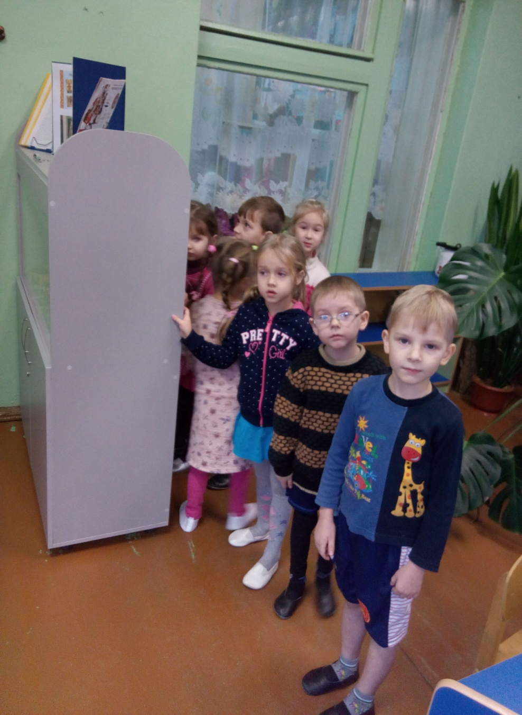
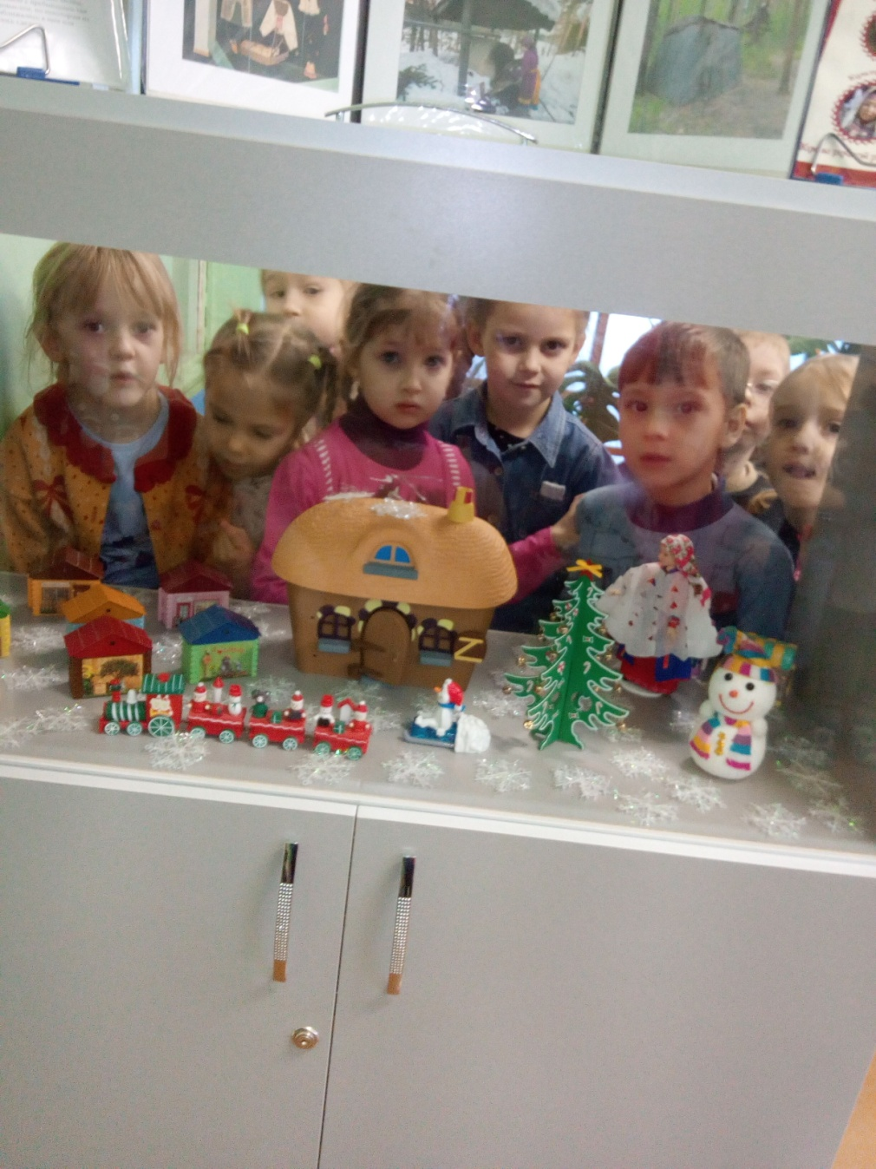

Slide 18
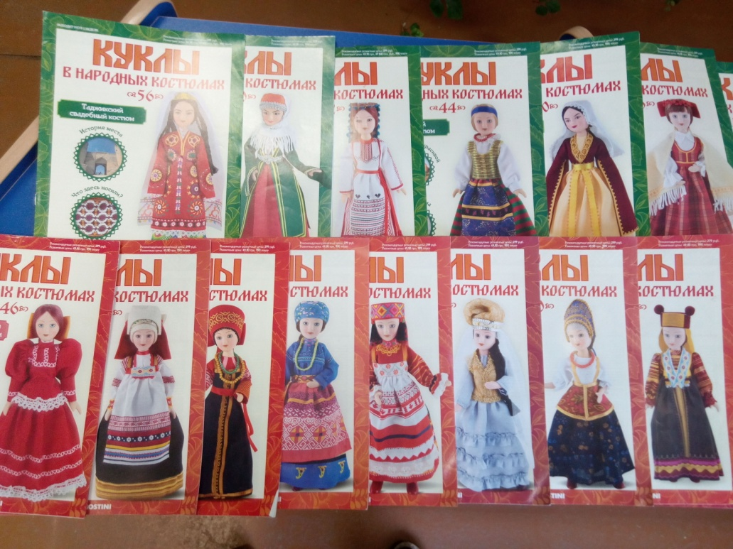
Данный проект позволяет в условиях воспитательного - образовательного процесса в ДОУ знакомить детей с музеем национальных костюмов разных народов мира; знакомить с основами музейной культуры, правилами поведения в музее; предоставляет детям возможность реализовать разные виды детской деятельности, опираясь на полученные знания и умения.

Slide 20
Спасибо за внимание!

